Slide 1


Estatística Multivariada V
Análise Multivariada de Variância e Covariância
Prof. Dr. Juliano van Melis
Parte II

Slide 2
Conteúdo
Parte 1
Definição e Conceito de MANOVA
  Diferenças entre MANOVA e Análise de Discriminantes
Planejamento
  Seleção das medidas dependentes
  Tamanho da Amostra: Geral e em Grupos
  Tipos de Tratamento e Seleção
    Fator de Blocagem
    Número de Tratamentos
    Número de células Formadas
    Criação de Efeitos de interação
      Efeitos Principais
      Efeitos dos termos de interação
      Interações ordinais e não-ordinais

Slide 3
Conteúdo
Parte 1
Procedimentos da Análise
  Pressupostos requeridos
  Teste T² Hoteling
  Traço de Pillai
  Maior raiz de Roy
  Poder estatístico
  Tamanho do Efeito
  Testes Multigrupos
  Classificação
  Funções de Classificação
  Estimativa do modelo linear generalizado (GLM)

Slide 4
Conteúdo
Parte 2
Exercícios com MANOVA
Definição e Conceito de ANCOVA
Objetivos da Análise de Covariância
Seleção de Covariáveis
  Número de Covariáveis
Pressupostos requeridos
Resolução de exemplos
Avaliação Individual

Slide 5

MANOVA
HANDS ON
Análise Multivariada V

Slide 6
Exemplo 1: Diferença 1 variável dependente entre dois grupos independentes
  Teste t
Exemplo 2: Diferença 2 variáveis dependentes entre dois grupos independentes
  T² de Hotelling
Exemplo 3: Diferença entre k grupos independentes para 1 variável dependente
  ANOVA
Exemplo 4: Diferença entre k grupos independentes para 2 variáveis dependentes
  MANOVA
Exemplo 5: MANOVA com delineamento fatorial (grupos não independentes)
  MANOVA
Exemplo 6: Diferença entre k grupos independentes e uma covariável (métrica) para 1 variável dependente
  ANCOVA
Exemplo 7: Diferença entre k grupos independentes e uma covariável (métrica) para mais do que 1 variável dependente
  MANCOVA

Slide 7
Teste t
T² de Hotelling
ANOVA
MANOVA
MANOVA fatorial
ANCOVA
MANCOVA
Estágio 1: Objetivos
Estágio 2: Projeto de Pesquisa
Estágio 3: Suposições
Estágio 4:Estimação e Avaliação do ajuste
Estágio 5: Interpretação dos resultados

Slide 8
Teste t
T² de Hotelling
ANOVA
MANOVA
MANOVA fatorial
ANCOVA
MANCOVA
Estágio 1: Objetivos
Estágio 2: Projeto de Pesquisa
Estágio 3: Suposições
Estágio 4:Estimação e Avaliação do ajuste
Estágio 5: Interpretação dos resultados
PARTE 2

Slide 9
Teste t
T² de Hotelling
ANOVA
MANOVA
MANOVA fatorial
ANCOVA
MANCOVA
Estágio 1: Objetivos
Estágio 2: Projeto de Pesquisa
Estágio 3: Suposições
Estágio 4:Estimação e Avaliação do ajuste
Estágio 5: Interpretação dos resultados

Slide 10
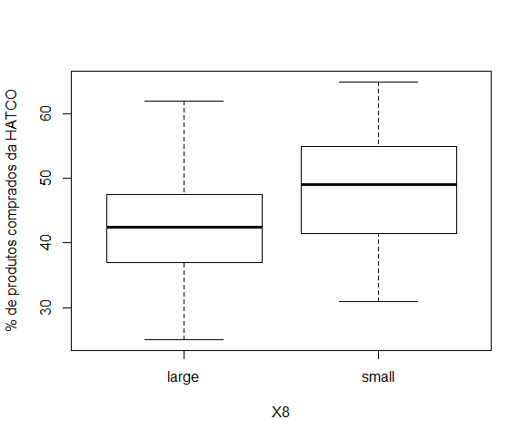
Teste t
T² de Hotelling
ANOVA
MANOVA
MANOVA fatorial
ANCOVA
MANCOVA
# X9- nível de uso (quanto que a empresa compra da hatco)
plot(X9 ~ X8,
data=hatco,
ylab="% de produtos comprados da HATCO")
table(hatco$X8) # balanceado!
large small
40 60

Slide 11
Teste t
T² de Hotelling
ANOVA
MANOVA
MANOVA fatorial
ANCOVA
MANCOVA
Suposições
# Tamanho amostral
table(hatco$X8)
# Normalidade
shapiro.test(hatco$X9)
shapiro.test(hatco$X9[hatco$X8=="small"])
shapiro.test(hatco$X9[hatco$X8=="large"])
# Outliers
boxplot(hatco$X9)
# Linearidade (>1 VD)
# Multicolinearidade (>1 VD)
# Homogeneidade da variância-covariância (M de Box) (>1 VD)
# Homogeneidade das variâncias dos erros (Levene)
install.packages("car")
car::leveneTest(hatco$X9,hatco$X8)

Slide 12
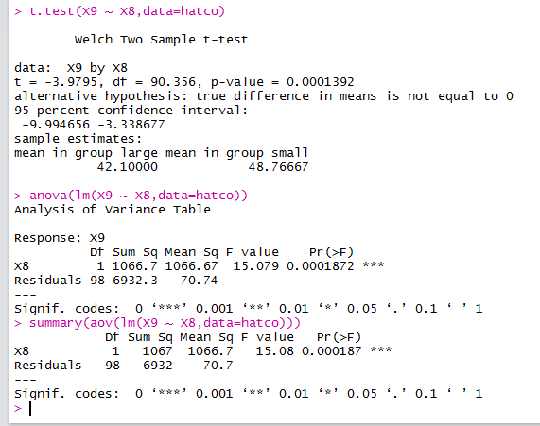
Teste t
T² de Hotelling
ANOVA
MANOVA
MANOVA fatorial
ANCOVA
MANCOVA

Slide 13
Teste t
T² de Hotelling
ANOVA
MANOVA
MANOVA fatorial
ANCOVA
MANCOVA
Estágio 1: Objetivos
Estágio 2: Projeto de Pesquisa
Estágio 3: Suposições
Estágio 4:Estimação e Avaliação do ajuste
Estágio 5: Interpretação dos resultados
y₁+ y₂ ~ x₁
tamanho da firma
(Grande, Pequena)
X9 + X10 ~ X8
Nível de Uso
Nível de satisfação

Slide 14
Teste t
T² de Hotelling
ANOVA
MANOVA
MANOVA fatorial
ANCOVA
MANCOVA
Suposições
# Tamanho amostral
table(hatco$X8)
# Normalidade
shapiro.test(hatco$X10)
shapiro.test(hatco$X10[hatco$X8=="small"])
shapiro.test(hatco$X10[hatco$X8=="large"])
# Homogeneidade das variâncias dos erros (Levene)
car::leveneTest(hatco$X10,hatco$X8)

Slide 15
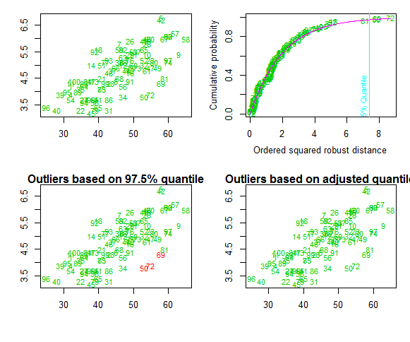
Teste t
T² de Hotelling
ANOVA
MANOVA
MANOVA fatorial
ANCOVA
MANCOVA
# Outliers
boxplot(hatco$X10)
if(!require(mvoutlier)){install.packages('mvoutlier')}
par(mfrow=c(2,2))
mvoutlier::aq.plot(hatco[c("X9",'X10')]) # nao tem outliers
dev.off()

Slide 16
Teste t
T² de Hotelling
ANOVA
MANOVA
MANOVA fatorial
ANCOVA
MANCOVA
# Homogeneidade da variância-covariância (M de Box) (>1 vi)
if(!require(biotools)){install.packages("biotools")}
biotools::boxM(cbind(hatco$X9,hatco$X10),
hatco$X8)
# H0: Equivalencia das matrizes var-covar
# Linearidade (>1 vd)
plot(hatco$X9, hatco$X10)
# Multicolinearidade (>1 vd)
cor(hatco$X9, hatco$X10)
Correlações acima de 0.7 é de se preocupar. Acima de 0.8 e 0.9 principalmente

Slide 17
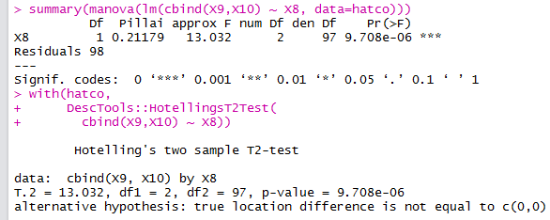
Teste t
T² de Hotelling
ANOVA
MANOVA
MANOVA fatorial
ANCOVA
MANCOVA
if(!require(DescTools)){install.packages("DescTools")}

Slide 18
Teste t
T² de Hotelling
ANOVA
MANOVA
MANOVA fatorial
ANCOVA
MANCOVA
Estágio 1: Objetivos
Estágio 2: Projeto de Pesquisa
Estágio 3: Suposições
Estágio 4:Estimação e Avaliação do ajuste
Estágio 5: Interpretação dos resultados
y₁ ~ x₁ + x₂
X9 ~ X8 + X13
Nível de Uso
Indústria/Não-Indústria
Tamanho da firma
(Grande, Pequena)

Slide 19
Teste t
T² de Hotelling
ANOVA
MANOVA
MANOVA fatorial
ANCOVA
MANCOVA
X13
X8
X13:X8
Pequena
Indústria
Pequena
Indústria
Grande
Indústria
Não-Indústria
Não-Indústria
Pequena
Utilizando interação, funciona como se tivesse mais uma variável fator. Neste caso, com quatro grupos.
Não-Indústria
Grande
Grande

Slide 20
Teste t
T² de Hotelling
ANOVA
MANOVA
MANOVA fatorial
ANCOVA
MANCOVA
Suposições
# X13: 1 = industry A, 0 = other industries
hatco$X13[hatco$X13==0]<-"other"
hatco$X13[hatco$X13==1]<-"industry"
hatco$X13<-as.factor(hatco$X13)
# Tamanho amostral
table(hatco$X8, hatco$X13)
# Normalidade
# Outliers
# Linearidade (>1 vd)
# Multicolinearidade (>1 vd)
# Homogeneidade da variância-covariância (M de Box) (>1 vd)
# Homogeneidade das variâncias dos erros (Levene)

Slide 21
Teste t
T² de Hotelling
ANOVA
MANOVA
MANOVA fatorial
ANCOVA
MANCOVA
Reportar o p-valor, o F e os graus de liberdade.
O resultado diz se o fator é importante para definir a variável contínua dependente.
O teste post-hoc de Tuckey define a proximidade entre os grupos.
# Teste Post HOC
modelo <- aov(lm(X9 ~ X8*X13, data=hatco))
TukeyHSD(modelo) # se desse ANOVA significativa

Slide 22
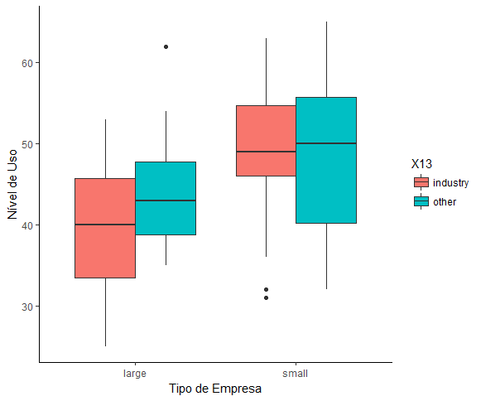
Teste t
T² de Hotelling
ANOVA
MANOVA
MANOVA fatorial
ANCOVA
MANCOVA
ggplot(hatco, aes(x=X8, y=X9, fill=X13))+theme_classic()+
geom_boxplot()+
xlab("Tipo de Empresa")+ylab("Nível de Uso")

Slide 23
Teste t
T² de Hotelling
ANOVA
MANOVA
MANOVA fatorial
ANCOVA
MANCOVA
ggplot(hatco, aes(x=X8, y=X9, fill=X13))+theme_classic()+
geom_boxplot()+
xlab("Tipo de Empresa")+ylab("Nível de Uso")
Comparando Empresa
“Grande” com “Pequena”

Slide 24
Teste t
T² de Hotelling
ANOVA
MANOVA
MANOVA fatorial
ANCOVA
MANCOVA
ggplot(hatco, aes(x=X8, y=X9, fill=X13))+theme_classic()+
geom_boxplot()+
xlab("Tipo de Empresa")+ylab("Nível de Uso")
Comparando Empresa
“Indústria” com “Outra”

Slide 25
Teste t
T² de Hotelling
ANOVA
MANOVA
MANOVA fatorial
ANCOVA
MANCOVA
Estágio 1: Objetivos
Estágio 2: Projeto de Pesquisa
Estágio 3: Suposições
Estágio 4:Estimação e Avaliação do ajuste
Estágio 5: Interpretação dos resultados
Fazendo várias anovas, exige correção de Bonferroni.
Se as variáveis dependentes possuem uma correlação teórica (preferencialmente alta, mas abaixo de 0,8), é melhor uma MANOVA que várias ANOVAs
y₁ + y₂ ~ x₁ + x₂
X9 + X10 ~ X8 + X13
Nível de Uso
Indústria/Não-Indústria
Tamanho da firma
(Grande, Pequena)
Nível de satisfação

Slide 26
Teste t
T² de Hotelling
ANOVA
MANOVA
MANOVA fatorial
ANCOVA
MANCOVA
# Tamanho amostral
table(hatco$X8, hatco$X13)
# Normalidade
if(!require(mvnormtest)){install.packages("mvnormtest")}
C <- t(hatco[,c("X9","X10")])
mvnormtest::mshapiro.test(C)
mvoutlier::aq.plot(hatco[c("X9",'X10')]) # Outliers
plot(hatco$X9, hatco$X10) # Linearidade (>1 vd)
cor(hatco$X9, hatco$X10) # Multicolinearidade
# Homogeneidade da variância-covariância entre grupos e dentro dos grupos (M de Box) (>1 vd)
biotools::boxM(cbind(hatco$X9,hatco$X10), hatco$X13) # OK!
biotools::boxM(cbind(hatco$X9,hatco$X10), hatco$X8) # Nao ok...
# Homogeneidade das variâncias dos erros (Levene)
car::leveneTest(hatco$X9,hatco$X8)
Suposições

Slide 27
Teste t
T² de Hotelling
ANOVA
MANOVA
MANOVA fatorial
ANCOVA
MANCOVA
# Estimar, avaliar e interpretar
modelo<-lm(
cbind(X9, X10)~ X8*X13,
data=hatco)
summary(manova(modelo)) # type II ANOVA table
Cuidados no R:
A ordem dos fatores (VI) importa! Portanto, colocar y1+y2 ~ A+B pode ter resultado diferente de y1+y2 ~ B+A

Slide 28
Teste t
T² de Hotelling
ANOVA
MANOVA
MANOVA fatorial
ANCOVA
MANCOVA
# Estimar, avaliar e interpretar
modelo<-lm(
cbind(X9, X10)~ X8*X13,
data=hatco)
summary(manova(modelo)) # type II ANOVA table
fatorial
Matriz hipótese: variância entre-grupos;
Matriz erro: variância intra-grupos.
Cuidados no R:
A ordem dos fatores (VI) importa! Portanto, colocar y1+y2 ~ A+B pode ter resultado diferente de y1+y2 ~ B+A

Slide 29
Teste t
T² de Hotelling
ANOVA
MANOVA
MANOVA fatorial
ANCOVA
MANCOVA
# Estimar, avaliar e interpretar
modelo<-lm(
cbind(X9, X10)~ X8*X13,
data=hatco)
summary(manova(modelo)) # type II ANOVA table
car::Anova(modelo)
car::Anova(update(modelo, X9 ~ .)) # ANOVA somente X9
car::Anova(update(modelo, X10 ~ .)) # mais significante para X10
Só que não permite visualizar as relações das variáveis dependentes
X9 e X10

Slide 30
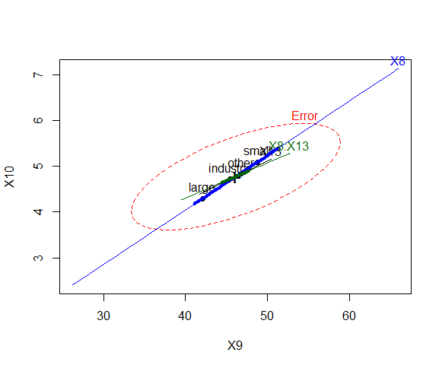
Teste t
T² de Hotelling
ANOVA
MANOVA
MANOVA fatorial
ANCOVA
MANCOVA
if(!require(heplots)){install.packages('heplots')}
heplots::heplot(modelo, size="evidence", lwd=0.5)
heplots::heplot(modelo, size="effect",
add=T, lwd=4, term.labels=F)
O que estiver fora da área de erro é o que tem uma variância intra-grupo inferior à inter-grupos.

Slide 31
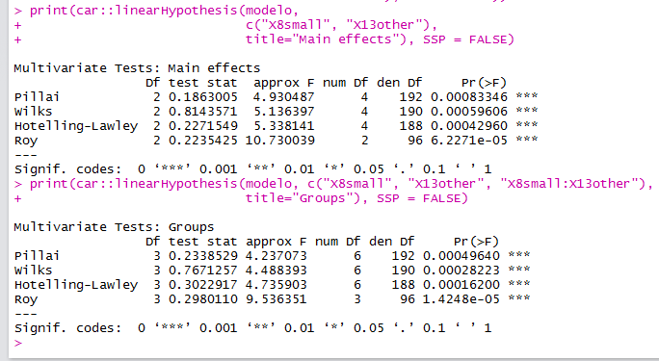
Teste t
T² de Hotelling
ANOVA
MANOVA
MANOVA fatorial
ANCOVA
MANCOVA
print(car::linearHypothesis(modelo,
c("X8small", "X13other"),
title="Main effects"), SSP = FALSE)
print(car::linearHypothesis(modelo,
c("X8small", "X13other", "X8small:X13other"),
title="Groups"), SSP = FALSE)
SEM INTERAÇÃO
de VD
COM INTERAÇÃO
de VD

Slide 32
Teste t
T² de Hotelling
ANOVA
MANOVA
MANOVA fatorial
ANCOVA
MANCOVA
heplots::heplot(modelo,
hypotheses=list("Main effects"= c("X8small", "X13other")),
col = “red",
cex = 1.25)
heplots::heplot(modelo,
hypotheses=list("Group"=
c("X8small", "X13other", "X8small:X13other")),
col = “blue",
add = TRUE,
cex = 1.25)

Slide 33
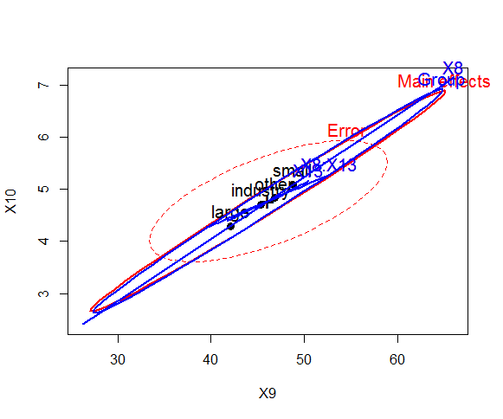
Teste t
T² de Hotelling
ANOVA
MANOVA
MANOVA fatorial
ANCOVA
MANCOVA
SEM INTERAÇÃO
de VD
Erro →
COM INTERAÇÃO
de VD
Neste caso, como maingroup e grouX8 estão próximos um do outro, considera-se que a interação entre grupos não é importante.
# Os efeitos (com e sem interação) saem da elipse "Error“.
# A elipse X8 (“main effect”) é junto com a elipse "Group”

Slide 34
Teste t
T² de Hotelling
ANOVA
MANOVA
MANOVA fatorial
ANCOVA
MANCOVA
Teste Post hoc
Roy-Bargmann Stepdown
1º Classificar as VDs em ordem decrescente de importância TEÓRICA:
Y₁ > Y₂ > Y₃ > Y₄
Logo:
(Y₁ + Y₂ + Y₃ + Y₄) ~ X1 + X2
2º Fazer uma ANOVA usando Y₅
Y₁ ~ X1 + X2
3º Fazer outra ANOVA, agora com Y₂, onde Y₁ é uma covariável
Y₂ ~ X₁ +X₂ + Y₁
(e consecutivamente...)

Slide 35
Teste t
T² de Hotelling
ANOVA
MANOVA
MANOVA fatorial
ANCOVA
MANCOVA
Teste Post hoc
Roy-Bargmann Stepdown
# Ordem: X9 > X10
passo1<-lm(X9
~X8*X13,
data=hatco)
summary(passo1) # Pegar interceptos
summary(aov(passo1)) # Pegar F e p-valor
passo2<-lm(X10
~X8*X13+X9,
data=hatco)
summary(passo2) # Pegar interceptos
summary(aov(passo2)) # Pegar F e p-valor

Slide 36
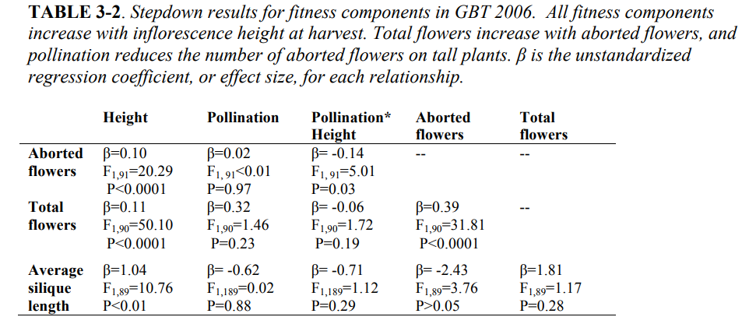
Lay, C.R. 2011. The good, the bad and the flexible: interactions of Erysimum capitatum with pollinators and herbivores over space and time. University of Colorado, Boulder. PhD Thesis.

Slide 37
Aborted ~ Height + Pollin + Height:Pollin
Lay, C.R. 2011. The good, the bad and the flexible: interactions of Erysimum capitatum with pollinators and herbivores over space and time. University of Colorado, Boulder. PhD Thesis.

Slide 38
Total ~ Height + Pollin + Height:Pollin + Aborted
Lay, C.R. 2011. The good, the bad and the flexible: interactions of Erysimum capitatum with pollinators and herbivores over space and time. University of Colorado, Boulder. PhD Thesis.

Slide 39
Silique ~ Height + Pollin + Height:Pollin + Aborted + Total
Lay, C.R. 2011. The good, the bad and the flexible: interactions of Erysimum capitatum with pollinators and herbivores over space and time. University of Colorado, Boulder. PhD Thesis.

Slide 40
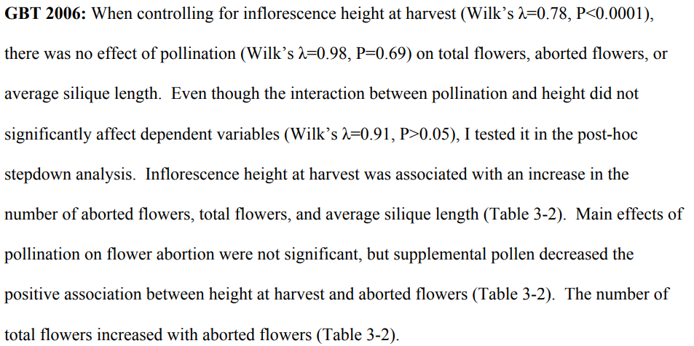

Slide 41
Lay, C.R. 2011. The good, the bad and the flexible: interactions of Erysimum capitatum with pollinators and herbivores over space and time. University of Colorado, Boulder. PhD Thesis.

Slide 43
Lay, C.R. 2011. The good, the bad and the flexible: interactions of Erysimum capitatum with pollinators and herbivores over space and time. University of Colorado, Boulder. PhD Thesis.

Slide 45
Lay, C.R. 2011. The good, the bad and the flexible: interactions of Erysimum capitatum with pollinators and herbivores over space and time. University of Colorado, Boulder. PhD Thesis.

Slide 46
PARTE 2
Análise Multivariada V

Slide 47
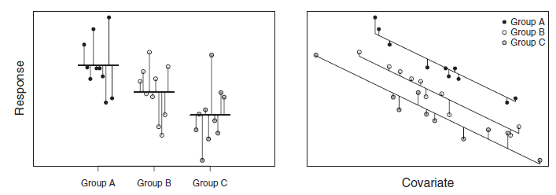
Teste t
T² de Hotelling
ANOVA
MANOVA
MANOVA fatorial
ANCOVA
MANCOVA
Estágio 1: Objetivos
Estágio 2: Projeto de Pesquisa
Estágio 3: Suposições
Estágio 4:Estimação e Avaliação do ajuste
Estágio 5: Interpretação dos resultados
ANOVA
ANCOVA
Response ~ Group
Response ~ Group*Covariate

Slide 48
Teste t
T² de Hotelling
ANOVA
MANOVA
MANOVA fatorial
ANCOVA
MANCOVA
Estágio 1: Objetivos
H0: Fator a: As médias dos grupos são iguais
H0: Fator b: Os declives dos grupos são iguais
ANOVA
ANCOVA
Response ~ Group
Response ~ Group*Covariate

Slide 49
Teste t
T² de Hotelling
ANOVA
MANOVA
MANOVA fatorial
ANCOVA
MANCOVA
Estágio 1: Objetivos
H0: Fator a: As médias dos grupos são iguais
H0: Fator b: Os declives dos grupos são iguais
Y₁ ~ X₁ + Covariável
X9 ~ X8 + X7
(Nivel de uso) ~ (Tamanho da empresa) + (Qualidade percebida)

Slide 50
Teste t
T² de Hotelling
ANOVA
MANOVA
MANOVA fatorial
ANCOVA
MANCOVA
Estágio 5: Interpretar os efeitos de variáveis
Avaliação das Covariáveis
MANCOVA
Executa-se da mesma maneira que uma equação de regressão
Sugestão
Executar com e sem covariáveis e observar se houve melhora ou não.
A inclusão de covariáveis reduz graus de liberdade
Quando a covariável apresentar alta correlação com uma das VI, a sua inclusão reduz a variância entre grupos (todos serão considerados não-significativos).
  Exemplo: VI = Faixa etária; Covariável: Idade

Slide 51
Teste t
T² de Hotelling
ANOVA
MANOVA
MANOVA fatorial
ANCOVA
MANCOVA
Seleção de Covariáveis
Covariável efetiva: Altamente correlacionada com a VD (métricas), mas não com as VI (Grupos)
Número de Covariáveis: O mínimo possível.
Norma prática aponta que deve ser menor que:
(0.1*TamanhoAmostral) – (Ngrupos – 1)
Regras Gerais:
As covariáveis devem ter alguma relação com as VDs
As covariáveis devem ter uma homogeneidade de efeito de regressão.

Slide 52
Teste t
T² de Hotelling
ANOVA
MANOVA
MANOVA fatorial
ANCOVA
MANCOVA
Suposições
## Normalidade da VD (metrica) para cada nivel da VI
# (categórica|FACTOR)
boxplot( VD ~ Factor, data = dataset)
# Homogeneidade dos residuos
plot(aov(VD ~ Covaria + Factor, data = dataset),
which = 1)
# Linearidade e Homogeneidade dos declives
Lattice::xyplot(VD ~ Covaria | FACTOR,
data = dataset, type = c("r", "p"))
# OU
car::scatterplot(VD ~ Covaria | FACTOR, data = dataset)

Slide 53
Teste t
T² de Hotelling
ANOVA
MANOVA
MANOVA fatorial
ANCOVA
MANCOVA
Suposições
## Normalidade da VD (metrica) para cada nivel da VI
# (categórica|FACTOR)
boxplot(X9 ~ X8, data = hatco)
# Homogeneidade dos residuos
plot(aov(X9 ~ X7 + X8, data = hatco),
which = 1)
# Linearidade e Homogeneidade dos declives
if(!require(lattice)){install.packages('lattice')}
xyplot(X9 ~ X7 | X8,
data = hatco, type = c("r", "p"))
# OU
if(!require(car)){install.packages('car')}
scatterplot(X9 ~ X7 | X8, data = hatco)

Slide 54
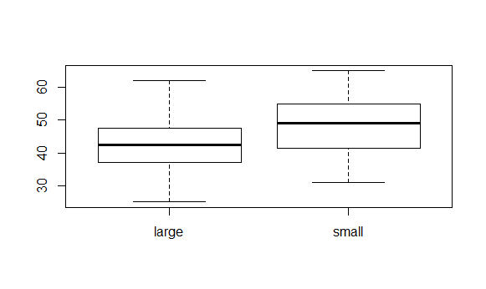
Teste t
T² de Hotelling
ANOVA
MANOVA
MANOVA fatorial
ANCOVA
MANCOVA
Suposições
boxplot(X9 ~ X8, data = hatco)
Dados não apresentam discrepância (não precisam de transformação)

Slide 55
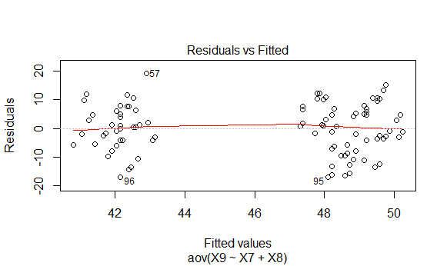
Teste t
T² de Hotelling
ANOVA
MANOVA
MANOVA fatorial
ANCOVA
MANCOVA
Suposições
plot(aov(X9 ~ X7 + X8, data = hatco), which = 1)
Resíduos apresentam um padrão → considere uma transformação dos dados

Slide 56
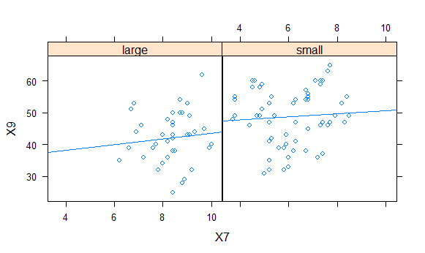
Teste t
T² de Hotelling
ANOVA
MANOVA
MANOVA fatorial
ANCOVA
MANCOVA
Suposições
xyplot(X9 ~ X7 | X8, data = hatco, type = c("r", "p"))
Ideal que tivesse mais correlação entre X9 (VD) e X7 (Cov)

Slide 57
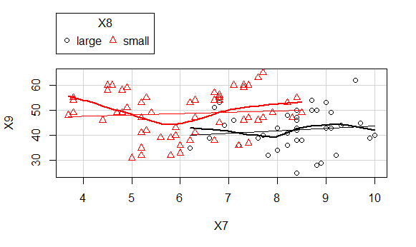
Teste t
T² de Hotelling
ANOVA
MANOVA
MANOVA fatorial
ANCOVA
MANCOVA
Suposições
scatterplot(X9 ~ X7 | X8, data = hatco)
Parece ter separação dos grupos, mas sem tendência na correlação

Slide 58
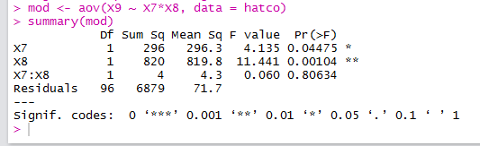
Teste t
T² de Hotelling
ANOVA
MANOVA
MANOVA fatorial
ANCOVA
MANCOVA
### Executar e interpretar ANCOVA
mod <- aov(X9 ~ X7*X8, data = hatco)
summary(mod)
# retas sao paralelas, pois X7:X8 nao eh significativa

Slide 59
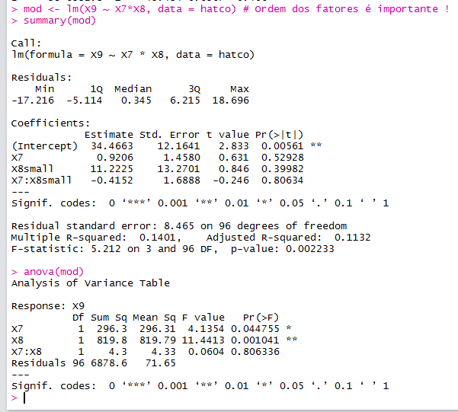
Teste t
T² de Hotelling
ANOVA
MANOVA
MANOVA fatorial
ANCOVA
MANCOVA
### Executar e interpretar ANCOVA

Slide 60
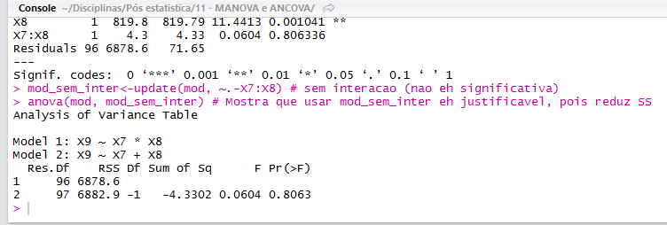
Teste t
T² de Hotelling
ANOVA
MANOVA
MANOVA fatorial
ANCOVA
MANCOVA
### Executar e interpretar ANCOVA
É feita uma anova entre os modelos de ANCOVA com e sem interação. Se não é identificada diferença entre os modelos (se não for significativo), significa que as retas das regressões são paralelas.
# Devia ser p< 0.05 para justificar o modelo com interacao
# retas sao paralelas, pois X7:X8 nao eh significativa

Slide 61
Teste t
T² de Hotelling
ANOVA
MANOVA
MANOVA fatorial
ANCOVA
MANCOVA
DE ACORDO COM A FOTO

Slide 62
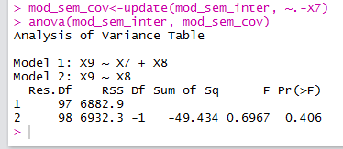
Teste t
T² de Hotelling
ANOVA
MANOVA
MANOVA fatorial
ANCOVA
MANCOVA
### Executar e interpretar ANCOVA
# Mesmo o uso da covariavel nao eh justificavel, pois p>0.05

Slide 63
Teste t
T² de Hotelling
ANOVA
MANOVA
MANOVA fatorial
ANCOVA
MANCOVA
Estágio 1: Objetivos
Estágio 2: Projeto de Pesquisa
Estágio 3: Suposições
Estágio 4:Estimação e Avaliação do ajuste
Estágio 5: Interpretação dos resultados

Slide 64
Teste t
T² de Hotelling
ANOVA
MANOVA
MANOVA fatorial
ANCOVA
MANCOVA
if(!require(jmv)){install.packages("jmv")}
mancova(data = hatco,
deps = c('X10', 'X9'),
factors = c('X8','X13'),
covs=c('X7'),
boxM = TRUE,
shapiro = TRUE,
qqPlot = TRUE)

Slide 65
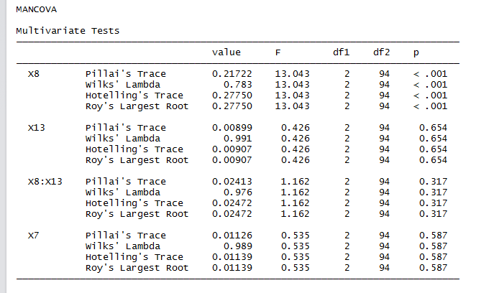
Teste t
T² de Hotelling
ANOVA
MANOVA
MANOVA fatorial
ANCOVA
MANCOVA
Teste da ancova

Slide 66
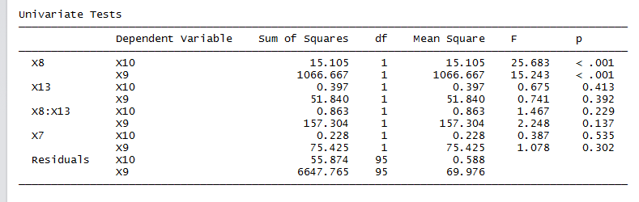
Teste t
T² de Hotelling
ANOVA
MANOVA
MANOVA fatorial
ANCOVA
MANCOVA
Anovas separadas

Slide 67
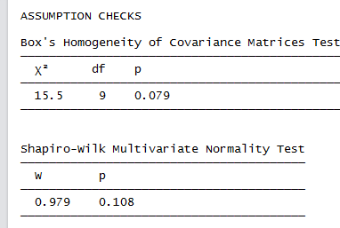
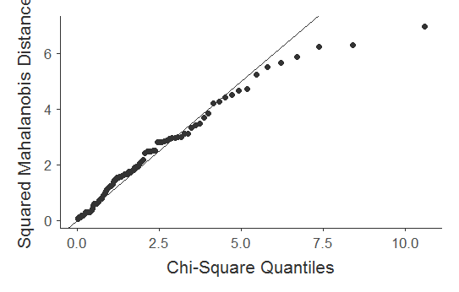
Teste t
T² de Hotelling
ANOVA
MANOVA
MANOVA fatorial
ANCOVA
MANCOVA

Slide 68
MEDIDAS REPETIDAS
Análise Multivariada V

Slide 69
Medidas Repetidas
Prós
Custa menos (precisa de menos sujeitos)
Maior poder estatístico
Contra:
Não contabiliza “Error term” (em nome do poder estatístico)
Precisa estar em ordem (“Tempo1”, ”Tempo2” ...)
Valores faltantes

Slide 70
Medidas Repetidas
Viola o pressuposto de independência
Um sujeito é medido mais do que uma vez
Pressuposto de esfericidade:
Relação entre os pares das condições experimentais é similar: nível de dependência é praticamente igual
Variância A-C = Variância A-B = Variância B-C
Esfericidade: A estrutura da variância-covariância das medidas repetidas segue um determinado padrão.

Slide 71
Medidas Repetidas
Organização dos dados
Dados “WIDE” ⬄ Dados “LONG”
ID | Fator | Temp1 | Temp2
1 | Trata | 0.1 | 0.2
2 | Control | 1.1 | 1.2
...
n | FatorX | 5.1 | 5.2
ID | Fator | Tempo | Valor
1 | Trata | 1 | 0.1
1 | Trata | 2 | 0.2
2 | Control | 1 | 1.1
2 | Control | 2 | 1.2
...
n | FatorX | 2 | 5.2

Slide 72
Medidas Repetidas
Organização dos dados
Dados “WIDE” ⬄ Dados “LONG”
Exemplo:
? OBrienKaiser
→ 16 Indivíduos: Homens (M) e Mulheres (F)
3 Tempos: Pré, Pós e “Follow-up”
3 Tratamentos: Controle, A e B
5 Medidas em cada Tempo

Slide 73
Medidas Repetidas
Organização dos dados
if(!require(tidyr)){install.packages("tidyr")}
dados_wide <- subset(OBrienKaiser,
select=c(treatment,
gender,
pre.1,
post.1,
fup.1))
dados_wide$ID <- 1:16

Slide 74
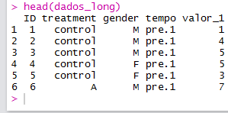
Medidas Repetidas
Organização dos dados
dados_long <- gather(dados_wide,
key = tempo,
value = valor_1,
-c(ID, treatment, gender))
head(dados_long)

Slide 75
Medidas Repetidas
ANOVA one-way
# Organizar os dados temporais (na ordem)
dados_long$tempo <- ordered(dados_long$tempo,
levels= c("pre","post","fup"))

Slide 76
Dados “LONG”
Medidas Repetidas
ANOVA one-way
summary(aov(VD ~ VI + Error(ID/VI), data=dados))
Como são medidas repetidas (de um mesmo ID), você usa esse termo de “ERRO”, dizendo que os sujeitos (ID) estão sendo medidos repetidamente ao longo dos fatores (VI)

Slide 77
Dados “LONG”
Medidas Repetidas
ANOVA one-way
summary(aov(valor_1 ~ treatment +
Error(ID/treatment),
data=dados_long))

Slide 78
Dados “WIDE”
Medidas Repetidas
ANOVA one-way
modelo <- lm(cbind(VD.1, VD.2, VD.3) ~ 1, data = dados_wide)
dados_wide$VI <- factor(dados_wide$VI)
iDado <- data.frame(VarInd =levels(dados_wide$VI))
library(car)
AnovaMR <- car::Anova(modelo, idata=iDado, idesign= ~VarInd)
summary(AnovaMR, multivariate = FALSE, univariate = TRUE)

Slide 79
ATENÇÃO !
Medidas Repetidas
Comparando
anova(lm) e car::Anova
Faz uma ANOVA com Soma dos Quadrados tipo I (type I SS)
O modelo restrito (nulo) é somente Y ~ 1, enquanto que no modelo irrestrito é adicionado a primeira VI (c): Y ~ c +1
Modelo Irrestrito: Y ~ c + 1
Modelo Restrito : Y ~ + 1
Faz uma ANOVA com Soma dos Quadrados tipo II (type II SS)
O modelo restrito é o seu modelo irrestrito, mas sem a variável de interesse: Y ~ d + e (também não são levadas em consideração as interações entre VI).
E o modelo irrestrito também é diferente: Y ~ c + d + e
Modelo Irrestrito: Y ~ c + d + e
Modelo Restrito : Y ~ d + e

Slide 80
ATENÇÃO !
Medidas Repetidas
Comparando
anova(lm) e car::Anova
Existe também type III SS (soma dos quadrados tipo III): que leva em consideração as interações entre VI
Se o experimento estiver balanceado, todos os tipos de soma dos quadrados (SS type I, type II e type III) darão o mesmo resultado.
Mais em:
https://mcfromnz.wordpress.com/2011/03/02/anova-type-iiiiii-ss-explained/

Slide 81
Dados “LONG”
Medidas Repetidas
ANOVA two-way
summary(aov(VD ~ VI.1* VI.2 +
Error(ID/VI.1*VI.2),
data = dados_long))

Slide 82
Dados “WIDE”
Medidas Repetidas
ANOVA two-way
dados_wide <- subset(dados,
select=c(ID, treatment, gender,
pre.1, post.1, fup.1))
modelo <- lm(cbind(pre.1, post.1, fup.1) ~ 1,
data=dados_wide)
dados_wide$treatment <- factor(dados_wide$treatment)
dados_wide$gender <- factor(dados_wide$gender)
modelo <- lm(cbind(pre.1, post.1, fup.1) ~ 1, data = dados_wide)
iDado <- expand.grid(VarInd.1 =levels(dados_wide$treatment),
VarInd.2 =levels(dados_wide$gender))
AnovaMR <- Anova(modelo,
idata = iDado,
idesign = ~VarInd.1*VarInd.2)
summary(AnovaMR, multivariate = FALSE, univariate = TRUE)

Slide 83
Dados “WIDE”
Medidas Repetidas
ANOVA two-way
https://stats.stackexchange.com/questions/11127/multivariate-multiple-regression-in-r
http://dwoll.de/rexrepos/posts/anovaRBFpq.html
https://stats.stackexchange.com/questions/183441/correct-way-to-perform-a-one-way-within-subjects-manova-in-r

Slide 84
Dados “LONG”
Medidas Repetidas
MANOVA
summary(manova(cbind(VD.1,VD.2)~
VI.1* VI.2 +
Error(ID/VI.1*VI.2),
data = dados_long))

Slide 85
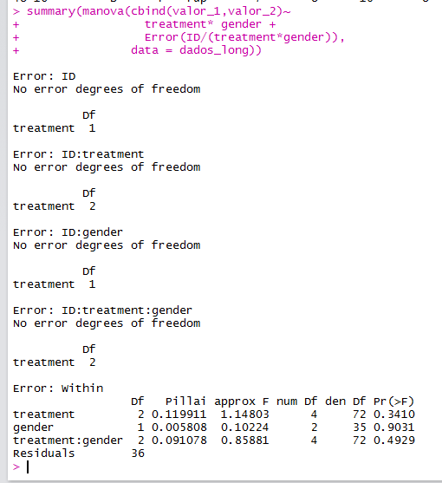
Dados “LONG”
Medidas Repetidas
MANOVA

Slide 86
Dados “WIDE”
Medidas Repetidas
MANOVA
modelo <- lm(cbind(VD.1a, VD.1b, VD.1c,
VD.2a, VD.2b, VD.2c) ~ 1, data = dados_wide)
dados_wide$VI.1 <- factor(dados_wide$VI.1)
dados_wide$VI.2 <- factor(dados_wide$VI.2)
iDado <- expand.grid(VarInd.1 = levels(dados_wide$VI.1),
VarInd.2 = levels(dados_wide$VI.2))
library(car)
AnovaMR <- Anova(modelo, idata=iDado,
idesign= ~VarInd.1* VarInd.2)
summary(AnovaMR, multivariate = FALSE, univariate = TRUE)

Slide 87
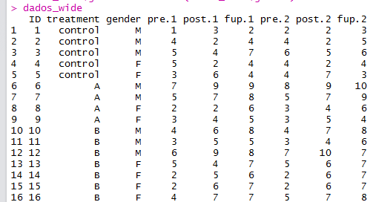
Dados “WIDE”
Medidas Repetidas
MANOVA

Slide 88
Dados “WIDE”
Medidas Repetidas
MANOVA
VD.1
VD.2
a b c
a b c

Slide 89
Dados “WIDE”
Medidas Repetidas
MANOVA
VarInd.1

Slide 90
Dados “WIDE”
Medidas Repetidas
MANOVA
VarInd.2

Slide 91
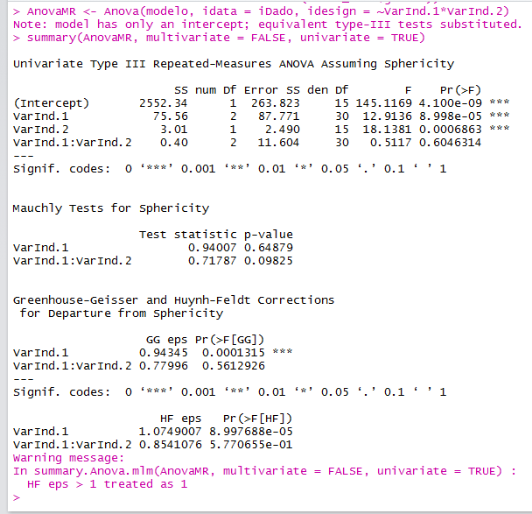
Dados “WIDE”
Medidas Repetidas
MANOVA

Slide 92
AVALIAÇÃO INDIVIDUAL
Análise Multivariada V

